Slide 1
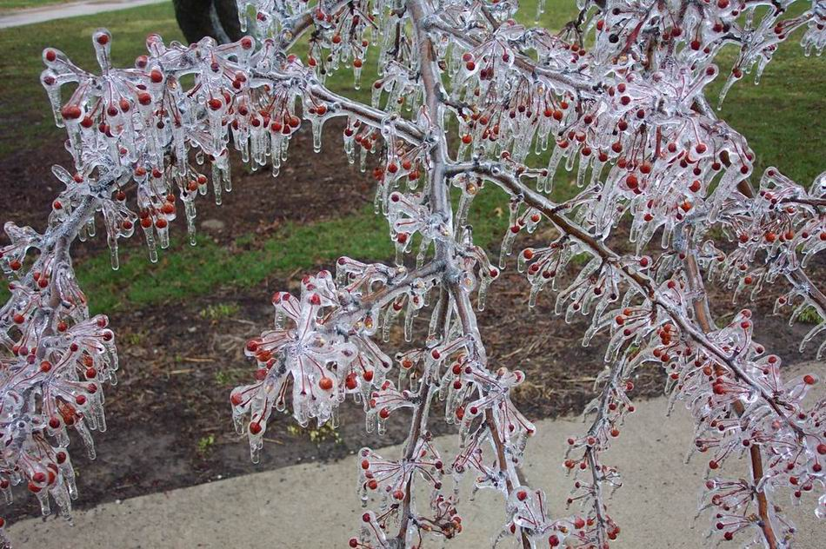

Slide 2
Thực vật gọi là sinh vật gì?
Động vật và con người gọi là sinh vật gì?

Slide 3
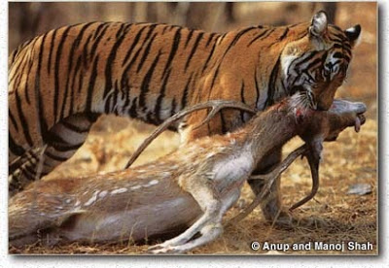
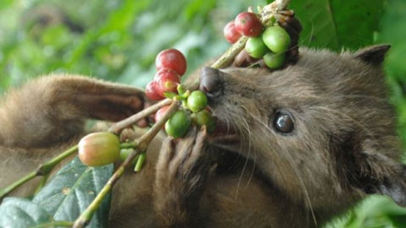
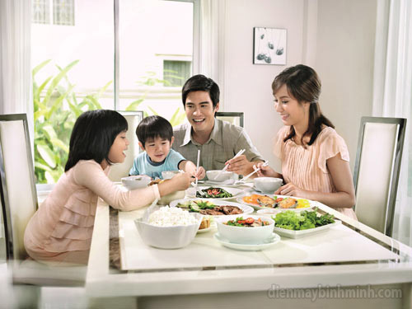
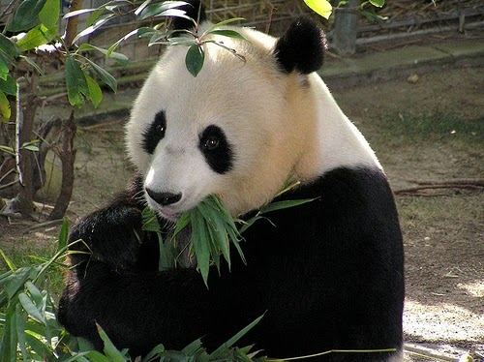

Slide 4
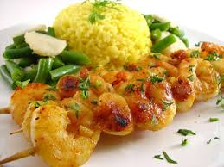
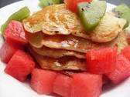
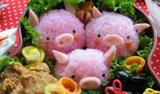
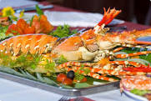

Slide 5
B – CHUYỂN HÓA VẬT CHẤT VÀ NĂNG LƯỢNG Ở ĐỘNG VẬT
BÀI 15: TIÊU HÓA Ở ĐỘNG VẬT
I. TIÊU HÓA LÀ GÌ?
1.Khái niệm tiêu hóa:
2. Các hình thức tiêu hóa :
II. TIÊU HÓA Ở ĐỘNG VẬT CHƯA CÓ CƠ
QUAN TIÊU HÓA
III.TIÊU HÓA Ở ĐỘNG VẬT CÓ CƠ QUAN TIÊU HÓA

Slide 6
I. TIÊU HÓA LÀ GÌ?
Chọn câu trả lời đúng về khái niệm tiêu hóa?
1 .Khái niệm tiêu hóa:
Tiêu hóa là quá trình biến đổi thức ăn thành các chất hữu cơ.
A
Tiêu hóa là quá trình tạo ra các chất dinh dưỡng và năng lượng, hình thành phân thải ra ngoài cơ thể
B
Tiêu hóa là quá trình biến đổi thức ăn thành các chất dinh dưỡng và tạo ra năng lượng.
C
Tiêu hóa là quá trình biến đổi các chất dinh dưỡng có trong thức ăn thành những chất đơn giản mà cơ thể hấp thụ được.
D
D

Slide 7
I. TIÊU HÓA LÀ GÌ?
1.Khái niệm tiêu hóa:
Tiêu hóa: là quá trình biến đổi các chất d.dưỡng
có trong T.Ă thành những chất đơn giản mà cơ thể
hấp thụ được.
2. Các hình thức tiêu hóa :
Có 2 hình thức
- TH nội bào : tiêu hóa T.Ă ở bên trong TB
- TH ngoại bào : tiêu hóa T.Ă bên ngoài TB
Có mấy hình thức tiêu hóa?

Slide 8
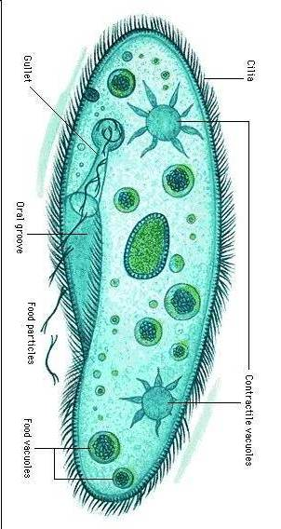
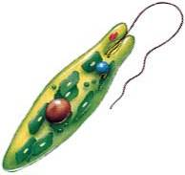
II. TIÊU HÓA Ở ĐỘNG VẬT CHƯA CÓ CƠ QUAN TIÊU HÓA
*Đại diện : ĐV đơn bào: Trùng giày, trùng roi, …
*Hình thức tiêu hóa: nội bào.
Cho biết đại diện ĐV chưa có CQ tiêu hóa?
Quá trình tiêu hóa diễn ra như thế nào?
Trùng roi
Trùng giày

Slide 9
II. TIÊU HÓA Ở ĐỘNG VẬT CHƯA CÓ CƠ QUAN TIÊU HÓA
* Ví dụ: tiêu hóa nội bào ở ĐV đơn bào:
Trùng giày
Chất dinh dưỡng đơn giản đi vào tế bào chất
Enzim từ lizoxom vào không bào tiêu hóa
Hình thành không bào tiêu hóa
Lizoxom gắn vào không bào tiêu hóa
Chất thải ra ngoài

Slide 10
Các gđ của quá trình tiêu hóa thức ăn ở trùng giày:
II. TIÊU HÓA Ở ĐỘNG VẬT CHƯA CÓ CƠ QUAN TIÊU HÓA
1.Các chất d.dưỡng đơn giản được hấp thụ từ không bào tiêu hóa vào tế bào chất. Riêng phần T.Ă không được tiêu hóa trong không bào được thải ra ngoài theo kiểu xuất bào.
2. Màng tế bào lõm dần vào, hình thành không bào tiêu hóa chứa T.Ă bên trong.
3. Lizôxôm gắn vào không bào tiêu hóa. Các enzim của lizôxôm vào không bào tiêu hóa và thuỷ phân các chất d.dưỡng phức tạp thành các chất d.dưỡng đơn giản
A. 1 → 2 → 3 C. 1 → 3 → 2
B. 2 → 3 → 1 D. 3 → 1 → 2
X

Slide 11
II. TIÊU HÓA Ở ĐỘNG VẬT CHƯA CÓ CƠ QUAN TIÊU HÓA
* Ví dụ: tiêu hóa nội bào ở ĐV đơn bào:
Trùng giày
Chất dinh dưỡng đơn giản đi vào tế bào chất
Enzim từ lizoxom vào không bào tiêu hóa
Hình thành không bào tiêu hóa
Lizoxom gắn vào không bào tiêu hóa
Chất thải ra ngoài

Slide 12
II. TIÊU HÓA Ở ĐỘNG VẬT CHƯA CÓ CƠ QUAN TIÊU HÓA
* Đại diện : ĐV đơn bào như : Trùng giày, trùng roi…
*Hình thức tiêu hóa: tiêu hóa nội bào.
*Quá trình tiêu hóa:
Thức ăn → không bào tiêu hóa + lizôxôm → chất dinh dưỡng đơn giản được hấp thụ, còn chất cặn bã thải ra ngoài.

Slide 13
III.TIÊU HÓA Ở ĐỘNG VẬT CÓ CƠ QUAN TIÊU HÓA
1.TH ở ĐV có túi tiêu hóa | 2.TH ở ĐV có ống tiêu hóa

Slide 14
HOÀN THÀNH PHIẾU HỌC TẬP (4 PHÚT)
Tiêu chí So sánh | 1.ĐV có túi tiêu hóa | 2.ĐV có ống tiêu hóa
Đại diện
Cấu tạo cơ quan tiêu hóa
Hình thức tiêu hóa
Quá trình tiêu hóa

Slide 15
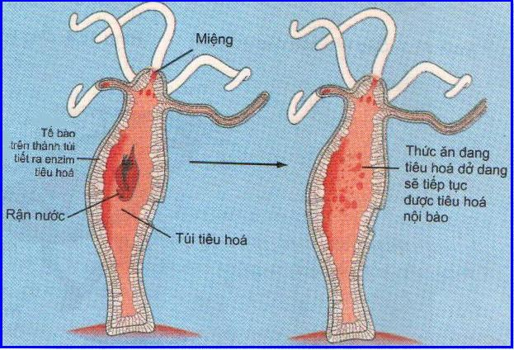
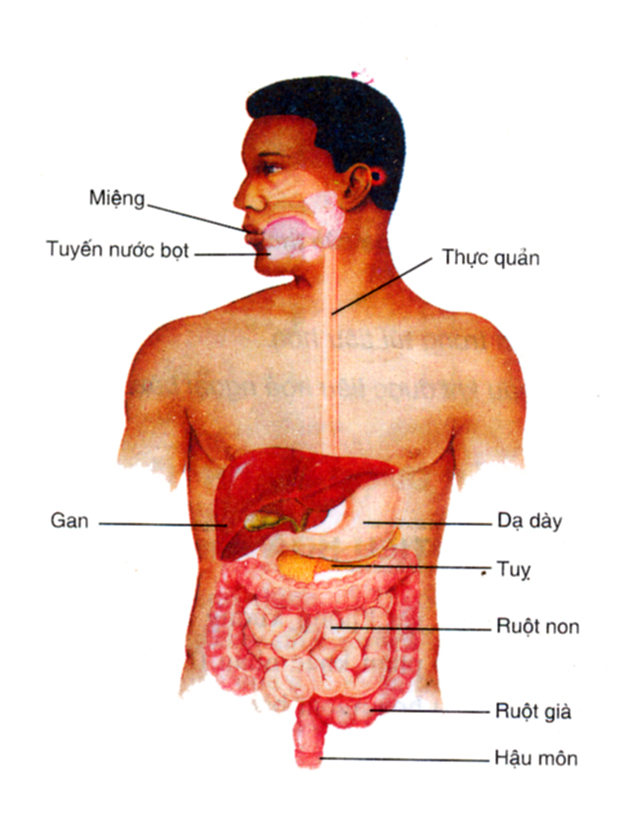
Thủy tức
Người

Slide 16
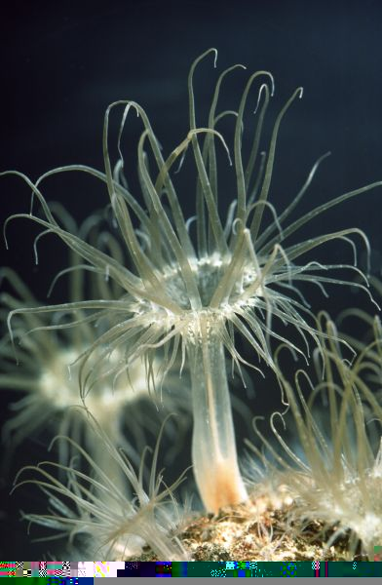
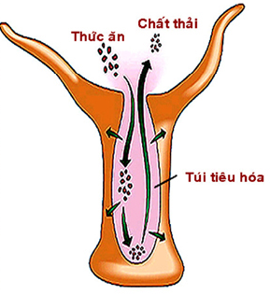
HOÀN THÀNH PHIẾU HỌC TẬP (4 PHÚT)
Tiêu chí So sánh | 1.ĐV có túi tiêu hóa | 1. ĐV có ống tiêu hóa
Đại diện | - Ruột khoang, giun dẹp.
Cấu tạo cơ quan tiêu hóa | Hình túi, được tạo thành từ nhiều TB (có 1 lỗ thông ra bên ngoài).
Hình thức tiêu hóa | -Ngoại bào, nội bào.
Quá trình tiêu hóa | - Enzim từ TB tuyến tiết vào túi TH phân hủy TĂ → các mẫu nhỏ (TH ngoại bào), - Các mẫu nhỏ được hấp thụ vào TB để TH tiếp tục (TH nội bào) .

Slide 17
HOÀN THÀNH PHIẾU HỌC TẬP (4 PHÚT)
Tiêu chí So sánh | 1.ĐV có túi tiêu hóa | 2. ĐV có ống tiêu hóa
Đại diện | - Ruột khoang, giun dẹp. | - ĐV có x.sống, nhiều ĐV không x.sống
Cấu tạo cơ quan tiêu hóa | Hình túi, được tạo thành từ nhiều TB (có 1 lỗ thông ra bên ngoài). | - Hình ống, gồm nhiều b.phận: miệng, hầu, thực quản, dạ dày, ruột, hậu môn. (có 2 lỗ thông ra bên ngoài)
Hình thức tiêu hóa | -Ngoại bào, nội bào. | - Ngoại bào.
Quá trình tiêu hóa | - Enzim từ TB tuyến tiết vào túi TH phân hủy TĂ → các mẫu nhỏ (TH ngoại bào), - Các mẫu nhỏ được hấp thụ vào TB để TH tiếp tục (TH nội bào) . | T.Ă đi qua ống TH được biến đổi cơ học và hóa học →những chất đơn giản và được hấp thụ vào máu.

Slide 18
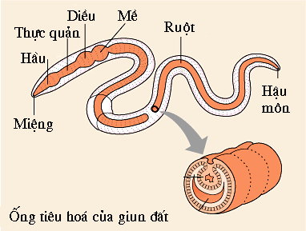
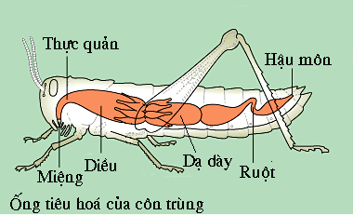
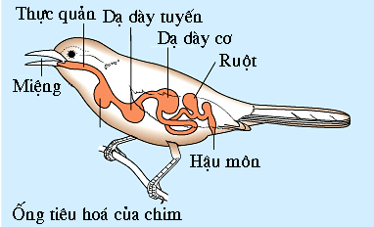
Diều: là một phần thực quản biến đổi thành, là nơi chứa thức ăn và làm mềm thức ăn.
▼Ống tiêu hóa của một số động vật như giun đất, châu chấu, chim có bộ phận nào khác với ống tiêu hóa của người ?
Dạ dày cơ(mề): rất khỏe, nghiền nát thức ăn dạng hạt. Trong dạ dày cơ còn có những viên sỏi (do ĐV nuốt vào) làm tăng hiệu quả nghiền nát thức ăn.

Slide 19
Điền vào B.15 quá trình tiêu hóa T.Ă trong ống tiêu hóa ở người
(trả lời bằng cách đánh dấu X vào các cột TH cơ học và TH hóa học?

Slide 20
Bảng 15: Tiêu hóa thức ăn trong các bộ phận của ống tiêu hóa ở người
STT | Bộ phận | Tiêu hóa cơ học | Tiêu hóa hóa học
1 | Miệng
2 | Thực quản
3 | Dạ dày
4 | Ruột non
5 | Ruột già
x
x
x
x
x
x
x
x

Slide 21
Chiều hướng tiến hóa về hệ tiêu hóa của ĐV:
* Cấu tạo: Ngày càng phức tạp
- Từ chưa có cơ quan tiêu hóa → có cơ quan tiêu hóa
- từ túi tiêu hóa → ống tiêu hóa
* Sự chuyên hóa về chức năng: Ngày càng rõ rệt
- Sự chuyên hóa cao của các bộ phận trong ống tiêu hóa
→ làm tăng hiệu quả tiêu hóa T.Ă
* Sự tiến hóa về hình thức tiêu hóa:
-Từ tiêu hóa nội bào → tiêu hóa ngoại bào. Nhờ tiêu hóa
ngoại bào ĐV ăn được T.Ă có kích thước lớn hơn.

Slide 22
Các biện pháp phòng bệnh đường tiêu hoá
1.Ăn uống hợp vệ sinh , đúng giờ , khoa học
2.Rửa tay trước khi ăn, Ăn chậm , nhai kĩ
3.Thực hiện các biện pháp an toàn thực phẩm : rửa sạch , nấu chín , che đậy cẩn thận …
4.Vệ sinh răng miệng đúng cách
5.Khẩu phần ăn phải cung cấp đầy đủ các chất dinh dưỡng
Các biện pháp phòng ngừa bệnh đường tiêu hóa?

Slide 23
CỦNG CỐ

Slide 24
1. Quá trình tiêu hoá hoá học diễn ra chủ yếu ở cơ quan nào sau đây
A. Thực quản
B. Diều
C. Ruột non
D. Ruột già
2. Động vật nào sau đây tiêu hóa nội bào?
A. Ruột khoang
B. Giun dẹp
C. ĐV đơn bào
D. Thủy tức

Slide 25
4. Tuyến nào sau đây không phải là tuyến tiêu hoá:
A- Tuyến nước bọt
B- Tuyến tụy
C- Tuyến ruột
D- Tuyến yên
5. Trong mề gà, thường có những hạt sỏi nhỏ là do:
A- Gà không có răng nên ăn nhầm
B- Ăn để bổ sung các chất
C- Dạ dày có lớp cơ khoẻ để tiêu hoá
D- Trợ giúp cho quá trình tiêu hoá cơ học

Slide 26
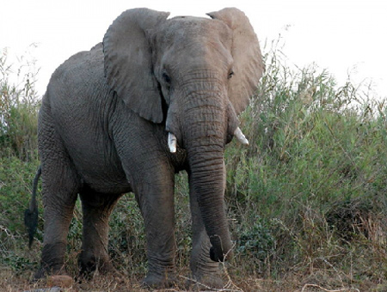
Em có biết?
Động vật nào phàm ăn nhất?
Mỗi ngày một chú voi trưởng thành có thể ăn hết 200kg thức ăn và uống 200l nước mỗi ngày

